Slide 1
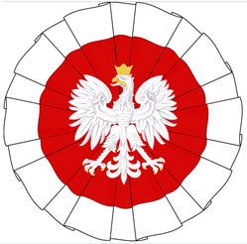
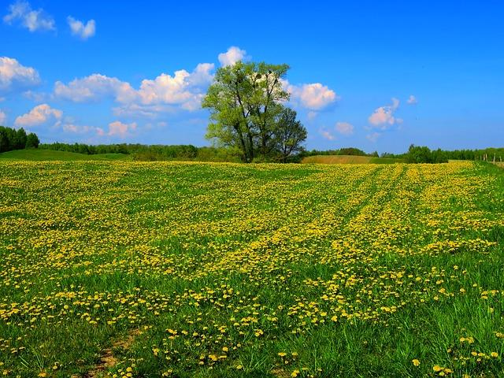
1, 2, 3 maja
Co powinniście wiedzieć o długim weekendzie majowym?

Slide 2
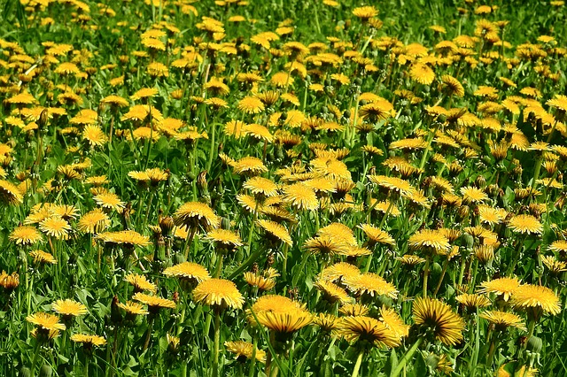
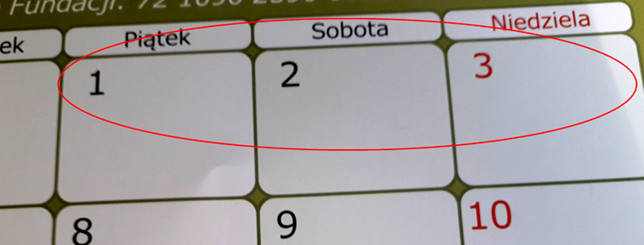
Czy wiesz, że?
Długi majowy weekend to nie tylko czas odpoczynku i relaksu, ale przede wszystkim, to ważne dla nas, Polaków dni, o których należy pamiętać!

Slide 3
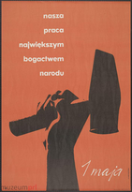
1 maja- Święto Pracy
Święto Pracy upamiętnia wydarzenia z 1886 r. w Chicago, w Stanach Zjednoczonych podczas strajku będącego częścią ogólnokrajowej kampanii na rzecz wprowadzenia 8-godzinnego dnia pracy.
W Polsce Święto Pracy jest świętem państwowym od 1950 roku.
Plakat ze zbiorów Muzeum PRL, 1962 r., autor: Jerzy Przygodzki.

Slide 4
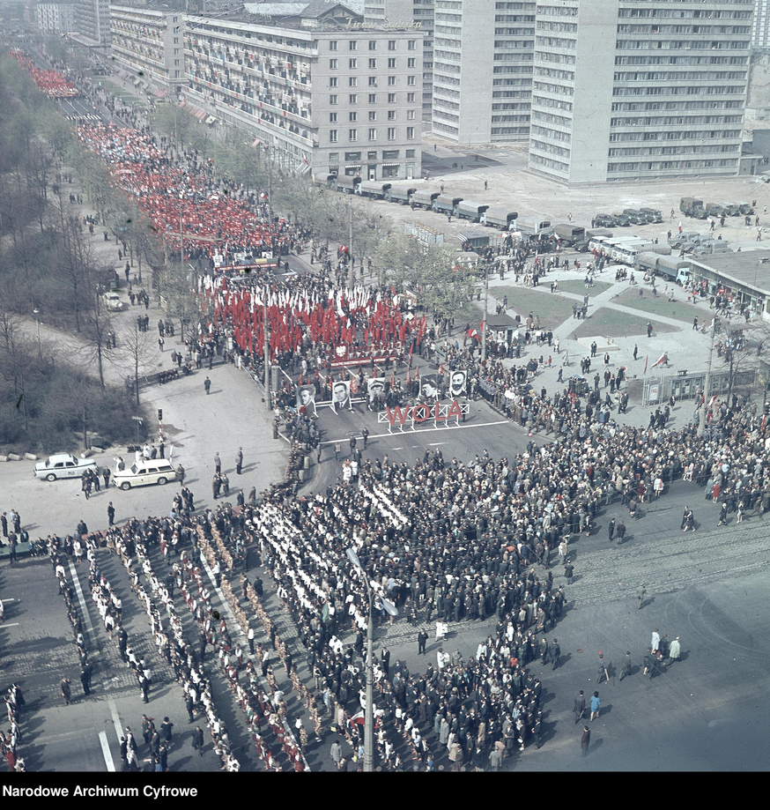
1 maja- Święto Pracy w PRL
Obchody 1 maja, Warszawa, 1 maja 1969 r.
W czasach PRL organizowano tego dnia pochody pierwszomajowe.
Nie były one spontaniczne, miały charakter państwowy i oficjalny.

Slide 5
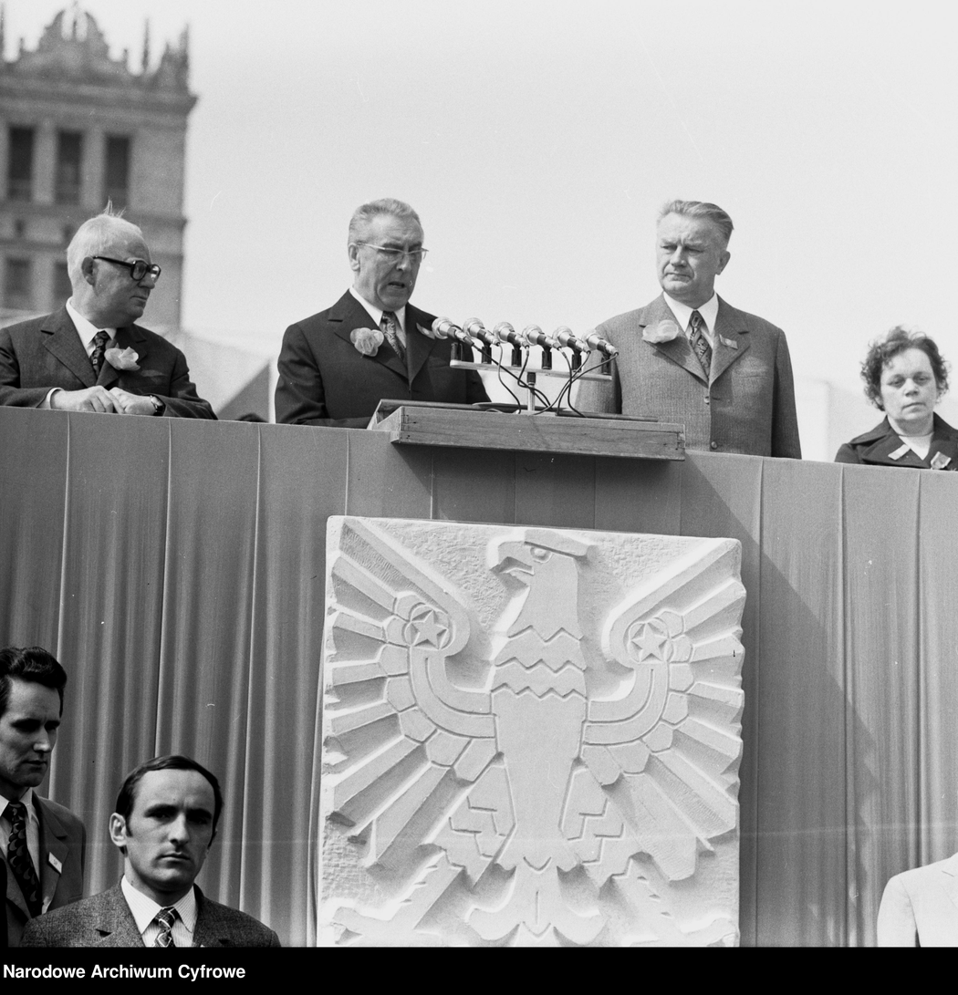
1 maja- Święto Pracy w PRL
Warszawa 1 maja 1973 r.

Slide 6
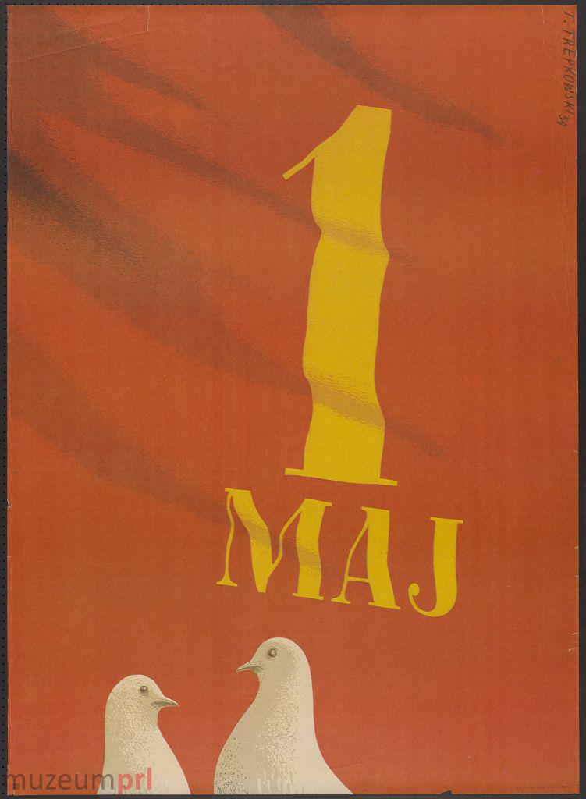
1 maja- Święto Pracy dziś
Plakat ze zbiorów Muzeum PRL, Autor: Trepkowski Tadeusz, KAW
Międzynarodowe Święto Pracy w Polsce ma obecnie charakter bardziej spontaniczny, różne organizacje, głównie lewicowe organizują tego dnia swoje demonstracje, pikniki, kiermasze prasy i koncerty.

Slide 7
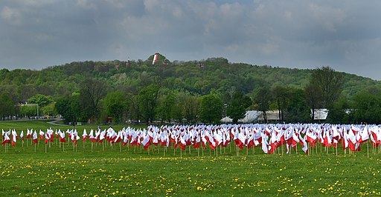
2 maja – Święto Flagi
Dzień Flagi Rzeczypospolitej Polskiej – polskie święto ustanowione w 2004 roku.
Tego samego dnia obchodzony jest również Dzień Polonii i Polaków za Granicą.
Dzień Flagi Rzeczypospolitej Polskiej, 2 maja 2019, Błonia i Kopiec Kościuszki, Kraków. Autor: Zygmunt Put

Slide 8
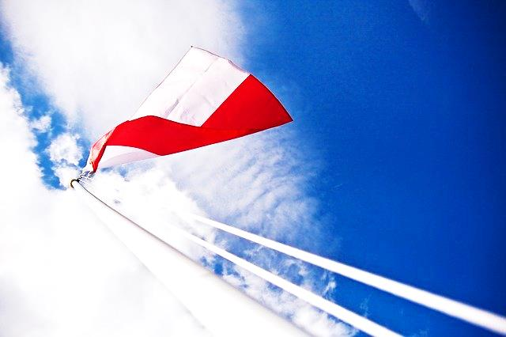
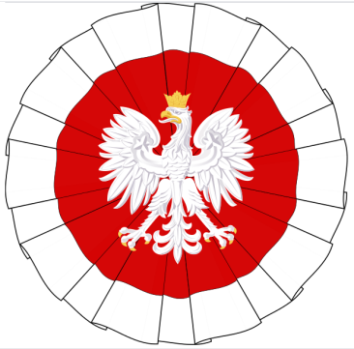
2 maja – Święto Flagi
2 maja nie jest dniem wolnym od pracy.
Organizowane są różnego rodzaju akcje i manifestacje patriotyczne.
W ostatnich latach, powszechne stało się noszenie w tym dniu kokardy narodowej.

Slide 9
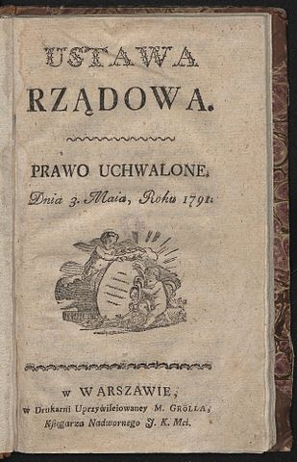
Święto Konstytucji 3 Maja
Konstytucja 3 maja to Ustawa Rządowa uchwalona 3 maja 1791 roku. Była to ustawa regulująca ustrój prawny Rzeczypospolitej Obojga Narodów.
Konstytucja 3 maja była pierwszą w Europie i drugą na świecie (po konstytucji amerykańskiej) nowoczesną, spisaną konstytucją!
Konstytucja 3 maja została ustanowiona ustawą rządową i przyjęta przez Sejm Czteroletni
Ustawa Rządowa z dnia 3 maja 1791 r.

Slide 10
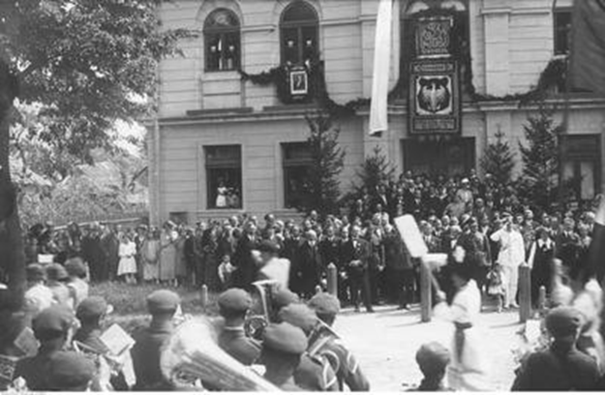
Święto Konstytucji 3 Maja
Trzeciego maja, w rocznicę uchwalenia Konstytucji 3 Maja obchodzimy w Polsce święto państwowe.
Zostało ono ustanowione po odzyskaniu niepodległości przez Polskę w 1919 roku.
W okresie zaborów Polski obchodzenie rocznicy Konstytucji 3 Maja było zakazane przez wszystkich zaborców. Polacy, którzy odważyli się obchodzić publicznie to święto byli surowo karani.
Ze zbiorów NAC: Defilada Straży Granicznej przed przedstawicielami lokalnych władz, 3 maja 1934 r., Kuty.

Slide 11
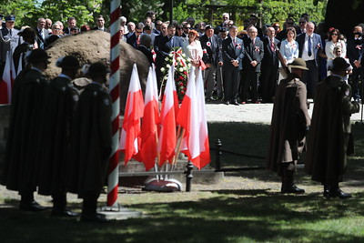
Święto Konstytucji 3 Maja
Po II wojnie światowej władze komunistyczne zakazały obchodzenia święta Konstytucji 3 Maja. Zostało ono przywrócone w 1990 roku.
Obchody Święta Narodowego 3 Maja w Przemyślu, fot. Kancelaria Sejmu/Paweł Kula

Slide 12
3 maja - Konstytucji 3 Maja
"Uchwalenie Konstytucji 3 maja” – obraz Jana Matejki, 1891.

Slide 13
Źródła:
Slajd 1: łąka, autor: mrochnowska z Pixabay , Obraz <a href="https://pixabay.com/pl/users/mrochnowska-4330883/?utm_source=link-attribution&amp;utm_medium=referral&amp;utm_campaign=image&amp;utm_content=2312766"> mrochnowska</a> z <a href="https://pixabay.com/pl/?utm_source=link-attribution&amp;utm_medium=referral&amp;utm_campaign=image&amp;utm_content=2312766"> Pixabay</a>
Slajd 1 i 8: kokarda narodowa https://pl.m.wikipedia.org/wiki/Plik:Polska_Kokarda_Narodowa_typ_IVa.svg
Slajd 2: mlecze, autor: erwin nowak z Pixabay : Obraz <a href="https://pixabay.com/pl/users/erwin66as-5892437/?utm_source=link-attribution&amp;utm_medium=referral&amp;utm_campaign=image&amp;utm_content=3361388"> erwin nowak</a> z <a href="https://pixabay.com/pl/?utm_source=link-attribution&amp;utm_medium=referral&amp;utm_campaign=image&amp;utm_content=3361388"> Pixabay</a>
Slajd 3:plakat, autor: Jerzy Przygodzki, 1963, Krajowa Agencja Wydawnicza, pobrano ze strony Muzeum PRL http://zbiory.mprl.pl/muzealia/1-maja-nasza-praca-najwiekszym-bogactwem-narodu-plakat-propagandowy/?advanced_form=1&adv_kolekcja=Plakaty,%20afisze:%20Okoliczno%C5%9Bciowe
Slajd 4, 5: zdjęcia pochodów pierwszomajowych pochodzą z zasobów Narodowego Archiwum Cyfrowego.
Slajd 6: Plakat , autor: Trepkowski Tadeusz, Krajowa Agencja Wydawnicza, pobrano ze strony Muzeum PRL : http://zbiory.mprl.pl/muzealia/1-maj-plakat/?advanced_form=1&adv_kolekcja=Plakaty,%20afisze:%20Okoliczno%C5%9Bciowe
Slajd 7: zdjęcie: Dzień Flagi Rzeczypospolitej Polskiej, 2 maja 2019, Błonia i Kopiec Kościuszki, Kraków. Autor: Zygmunt Put, pobrano ze strony: https://pl.wikipedia.org/wiki/Dzie%C5%84_Flagi_Rzeczypospolitej_Polskiej#/media/Plik:Polish_National_Flag_Day_(May_2,_2019),_B%C5%82onia_Park,_Foch_Av,_Krakow,_Poland.jpg
Slajd 8: zdjęcie flagi : Obraz mirekmurmir z Pixabay , Obraz <a href="https://pixabay.com/pl/users/mirekmurmir-2127836/?utm_source=link-attribution&amp;utm_medium=referral&amp;utm_campaign=image&amp;utm_content=2963853"> mirekmurmir</a> z <a href="https://pixabay.com/pl/?utm_source=link-attribution&amp;utm_medium=referral&amp;utm_campaign=image&amp;utm_content=2963853"> Pixabay</a>
Slajd 9: By Michał Gröll (1722-1798), printer - http://polona.pl/item/1196273/5/ - free polish digital library, Domena publiczna, https://commons.wikimedia.org/w/index.php?curid=36296253
Slajd 10 zdjęcie uroczystości z okazji obchodów Świeta 3 maja w Kutach, pochodzi z zasobów Narodowego Archiwum Cyfrowego, https://audiovis.nac.gov.pl/obraz/162993:1/
Slajd 11: Obchody Święta Narodowego 3 Maja z udziałem marszałka Sejmu Marka Kuchcińskiego w Przemyślu
fot. Kancelaria Sejmu/Paweł Kula, https://www.flickr.com/photos/sejmrp/40984784585
Slajd 12: By Jan Matejko - National Museum of Poland Catalogue (for better resolution: calendar with pictures of Matejko), Domena publiczna, https://commons.wikimedia.org/w/index.php?curid=67699

